Slide 1
INCLUSIÓ SOCIAL
ANNA CARRIÓ LLACH
FUNDACIÓ VIDAL I BARRAQUER
COMPAREIXENÇA COMISSIÓ SALUT MENTAL I ADDICCIONS
PARLAMENT DE CATALUNYA
1 DESEMBRE 2023

Slide 2
INCLUSIÓ SOCIAL
gènere
DRETS
PARTICIPACIÓ
EQUITAT-JUSTÍCIA SOCIAL
ACCESSIBILITAT
NO DISCRIMINACIÓ
INTERSECCIONALITAT
diversitat cultural
origen
diversitat funcional
classe social
edat

Slide 3
No pot haver-hi inclusió sense…
Respecte del drets fonamentals
    Dret a decidir sobre el propi cos
    Dret a decidir sobre on, amb qui i com vull viure
    Dret a decidir sobre el propi procés de recuperació
    Dret a participar en la vida social i política
Tenir les necessitats bàsiques cobertes
  Ingressos econòmics que permetin la subsistència
  Un habitatge digne
  Accés als diferents sistemes de serveis: educatius, de salut, de justícia, serveis socials, cultura

Slide 4

Etiquetes, assenyalament i discriminació
El propi diagnòstic suposa una marca que genera estigma i discriminació
El reconeixement de la discapacitat psicosocial afegeix una segona marca que condiciona l’accés a una sèrie de recursos i l’exclusió d’altres
Aquestes etiquetes fan que generalitzem i que parlem d’un col.lectiu que és molt divers
Allò que comparteix el col.lectiu és l’assenyalament, l’estigma, l’exclusió, la discriminació i sovint la pobresa.

Slide 5
BENEDETTO SARACENO (NECESSITATS COMPARTIDES)
CASA
OCUPACIÓ
FAMÍLIA

Slide 6
CASA necessitats bàsiques, protecció, seguretat, intimitat
RECONEIXAMENT COM A CIUTADÀ
  Permís de residència i treball
  Renovació del NIE
  Empadronament
RECURSOS ECONÒMICS ALS QUE ES POT ACCEDIR
  Propis del treball: salari, atur, subsidis
  Vinculats a la valoració del grau de discapacitat
  Vinculats al sistema d’avaluacions mèdiques i de la valoració de les Incapacitats laborals
  Prestacions socials: RMG i IMV, sistema de prestacions de la seguretat social (orfandat, fill a càrrec)

Slide 7
CASA necessitats bàsiques, protecció, seguretat, intimitat
MERCAT D’HABITATGE
      Manca d’habitatge públic
      Preu mig de lloguer a Barcelona: 1000 € - PNC 2023: entre 121,15 - 484,61 €
      Relloguer d’habitacions, sensellarisme, pensions i albergs (serveis socials)
LLARS AMB SUPORT I LLARS RESIDÈNCIA
      Dificultats en l’accés: rigidesa en els criteris i en l’adjudicació, manca de places
      Normatives pròpies de cada recurs que sovint vulneren drets fonamentals
SERVEIS I PROGRAMES D’ATENCIÓ A LA PRÒPIA LLAR
      PSALL (programa de suport a l’autonomia en la pròpia llar): dificultat d’accés, poques places, rigidesa en l’adjudicació.
      SAD lligat a dependència i serveis socials: funció assistencial, manca de formació de les professionals

Slide 8
OCUPACIÓ desenvolupament personal, feina, comunitat, participació…
MERCAT LABORAL
    Característiques pròpies del mercat laboral (precarització, explotació, condicions laborals que són sovint font de patiments importants…)
    Sistema de baixes i avaluacions mèdiques
    Sistema de pensions i prestacions: sistema d’accés i incompatibilitats
COMUNITAT, PARTICIPACIÓ, CULTURA, OCI I TEMPS LLIURE
    Clubs socials
    Apropacultura, Projecte Oci inclusiu
    Xarxa sense gravetat
    Iniciatives i projectes comunitaris

Slide 9
FAMÍLIA vincles, afecte, suport, cures, relacions…
NECESSITATS AFECTIVO-SEXUALS
    Necessitat d’abordar els drets sexuals i reproductius
NECESSITATS DE SUPORT EN DIVERSOS ÀMBITS
    Valoració de les necessitats de suport
    Dificultats en l’accés als suports
XARXA SOCIAL I DE SUPORT
    Suport entre igual: referents
    Suport mutu
    Lluita contra l’estigma i pels drets

Slide 10
En els marges…
Persones en situació administrativa irregular amb dificultats d’accés als diferents sistemes de serveis
  Limitacions en el reconeixement de ciutadania
  Criteris d’accés a recursos que impedeixen poder-hi tenir dret
Persones d’origen o de comunitats culturals diverses
  Manca d’una perspectiva intercultural a la xarxa de salut mental
  Manca de formació per part dels professionals
Dones que pateixen violència masclista
  Manca de perspectiva de gènere a la xarxa de salut mental
  Manca de credibilitat
  Criteris que exclouen les dones de recursos d’acollida per a dones que pateixen violencia masclista

Slide 11
En els marges…
Persones amb discapacitat intel.lectual i diagnòstic de salut mental
  Dificultats per atendre el benestar emocional d’aquest col.lectiu
  SEMS-DI (Unitats especialitzades) colapsat
  Constitueix un criter d’exclusió per ser atès en molts recursos de les xarxes
Persones amb consum de drogues
  Criteris d’exclusió per a molts recursos, entre ells els d’habitatge
Persones grans amb problemàtica de salut mental
  Manca d’accés a recursos psicoterapèutics i de recuperació
  Atenció centrada en temes de deteriorament cognitiu
  Manca d’atenció adequada en centres residencials

Slide 12
REPTES
Disposar de dades per poder fer una bona planificació
Seguir avançant en la garantia dels drets fonamentals
Garantir la lluita contra la discriminació en tots els àmbits
Garantir una Renda Bàsica Universal
Garantir l’equitat a l’hora d’accedir a tots els sistemes de serveis (salut, educació, serveis socials, justicia, cultura)
Facilitar l’accés a les prestacions de qualsevol administració (local, autonòmica, estatal)
Revisió del sistema d’avaluacions mèdiques, sistema de pensions i prestacions – sistemes que impedeixen la recuperació de moltes persones

Slide 13
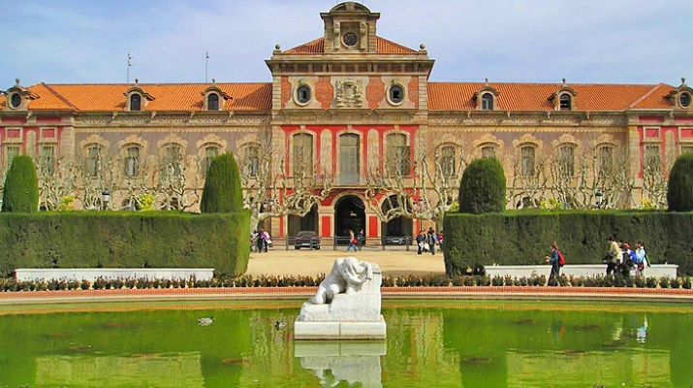
MOLTES GRÀCIES

